Slide 1
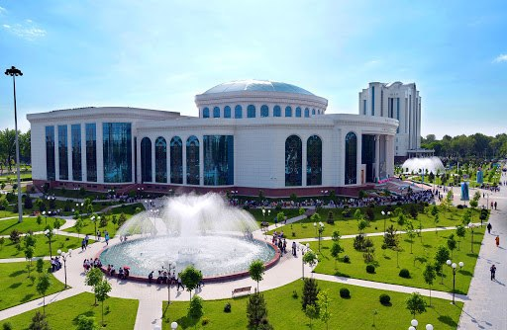
O‘zbek tili
7-sinf
Mavzu: Poytaxtim – faxrim (Sodda so‘zlar)
O‘qituvchi:
To‘rayeva Munira
Samatovna

Slide 2
Avvalgi o‘tilgan mavzuni tekshiramiz!
Men Toshkent shahrida yashayman. Shahrimizda yangi zamonaviy binolari qad ko‘tarmoqda. Oqtepa dahasida ham zamonaviy uy-joylar qurilmoqda. Toshkent shahri tinchliksevar va mehmondo‘st poytaxt sifatida tan olingan.
Matnda Oqtepa, uy-joy, tinchliksevar, mehmondo‘st kabi qo‘shma va juft so‘zlar ishtirok etgan.

Slide 3
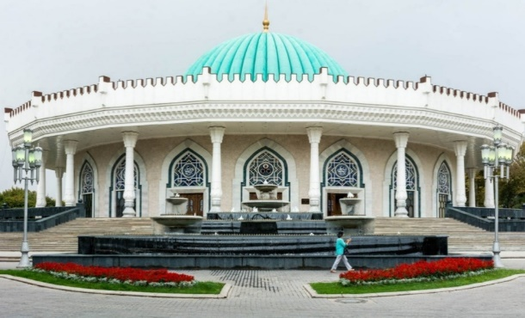
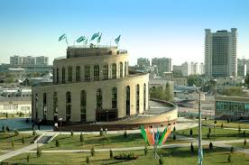
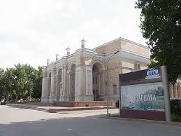
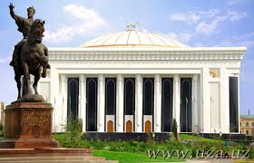
Poytaxtdagi inshootlar
Madaniyat maskanlari

Slide 4
Topshiriq
Poytaxtimizdagi madaniyat-ma’rifiy maskanlari ro‘yhatini davom ettiring.
muzeylar
bolalar ijodiyot markazlari
teatrlar
O‘zbekiston anjumanlar saroyi
istirohat bog‘lari
san’at saroylari
kutubxonalar

Slide 5
SODDA SO‘ZLAR
O‘ZBEK TILIDA SODDA SO‘ZLAR BIR O‘ZAKDAN TASHKIL TOPADI.
Masalan: shahar
bino
poytaxt

Slide 6
BILIB OLING!
SODDA SO‘ZLAR
Tub so‘zlar
Yasama so‘zlar

Slide 7
Tub so‘zlar
Tarkibi asos va qo‘shimchalarga bo‘linmaydigan so‘zlarga tub so‘zlar
deyiladi.
Masalan: mahalla
ko‘cha
uy

Slide 8
Yasama so‘zlar
Asosga so‘z yasovchi qo‘shimchalarni qo‘shish orqali hosil qilingan yangi asosga sodda yasama so‘zlar deyiladi.
Masalan: serquyosh
temirchi

Slide 9
Yangi mavzuni mustahkamlash Darslikdagi 2- mashq. Berilgan gaplar ichidan sodda yasama so‘zlarni ajratib yozing.
Biz kutubxonachiga yordam berdik.
Bog‘bon har bir daraxtni mehr bilan parvarish qildi.
Zarb bilan tepilgan to‘pni darvozabon mohirlik bilan ushlab qoldi.
U sovg‘a qilingan gullarni guldonga solib qo‘ydi.
Eski shaharda hunarmandlar rastasi joylashgan.
Avaz temirchi va duradgor ustalarning ishlarini diqqat bilan kuzatdi.
bog‘bon
kutubxonachi
darvozabon
hunarmand
guldon
duradgor temirchi

Slide 10
Adabiy o‘qish
Bobo va nabira
Bobo nabirasini yetaklab shahar aylandi.
-- Bobojon, bunday katta uyni birinchi ko‘rishim.
-- Bu bino xalqaro anjumanlar saroyi bo‘lib, unda xalqaro anjumanlar, konferensiyalar o‘tkaziladi. Mana bu Toshkent kurantlari deb nom olgan egizak binolar esa dunyoda yagona hisoblanadi.
Bobo barpo etilayotgan ko‘rkam binolar bilan nabirasini tanishtirar ekan, bunday ezgu ishlarning barchasi inson uchun, yurt ravnaqi, taraqqiyoti uchun ekanligini ta‘kidladi.
Alisher bobosining so‘zlarini diqqat bilan tingladi va:
-- Mening maktabim ham yap-yangi, bobojon, - dedi.
--Bolajonim, yurtimizning ulug‘ligi, xalqimizning totuvligi dunyoga mashhur. Sen ham shu yurtga munosib farzand bo‘l!

Slide 11
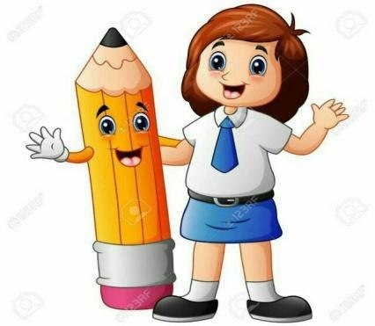
Lug‘at
Anjuman - конференция
Xiyobon - сквер
Ravnaq – развитие
Munosib – достойный

Slide 12
Topshiriq
Toshkentda mustaqillik yillarida bunyod etilgan yangi inshootlarning nomlarini yozing.

